Slide 1
산학 2주차
김경민

Slide 2


서버와 클라이언트
클라이언트
응답
서버
요청
정보

Slide 3
예시
웹 브라우저
응답
웹서버
요청
웹 페이지

Slide 4
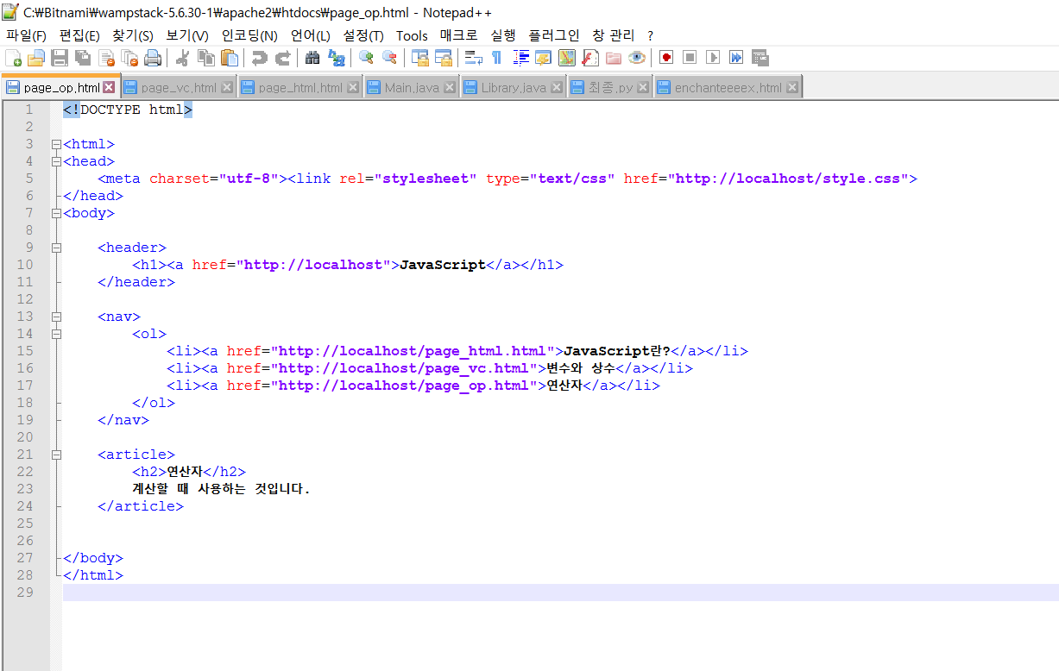
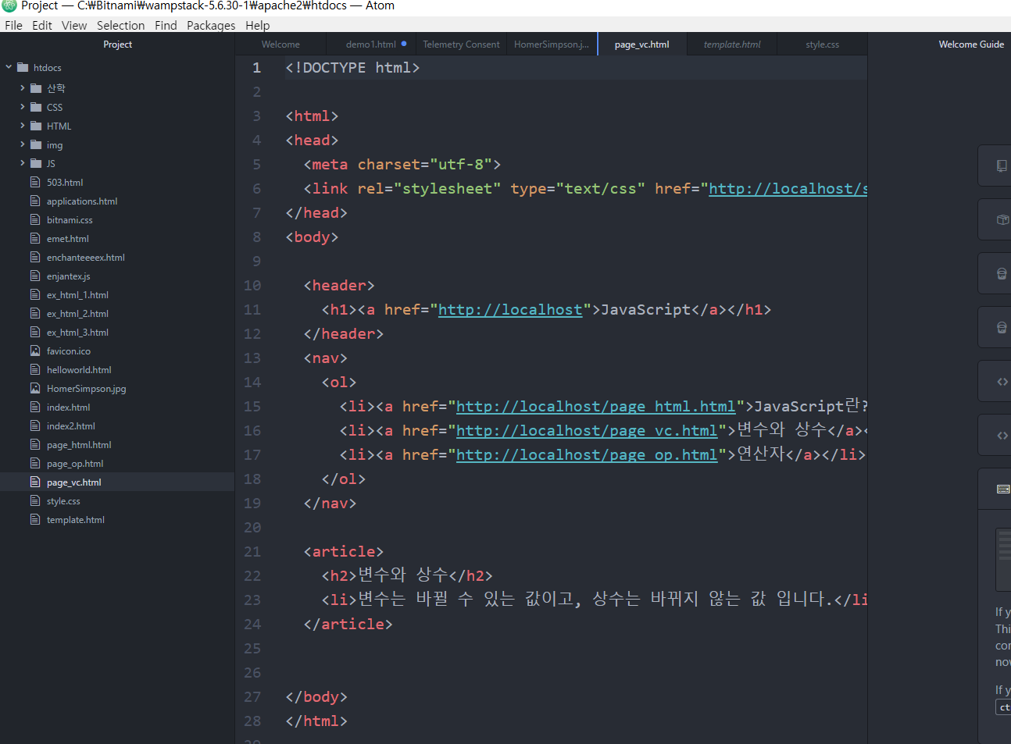
개발 도구
Notepad ++
Sublime Text
Atom

Slide 5
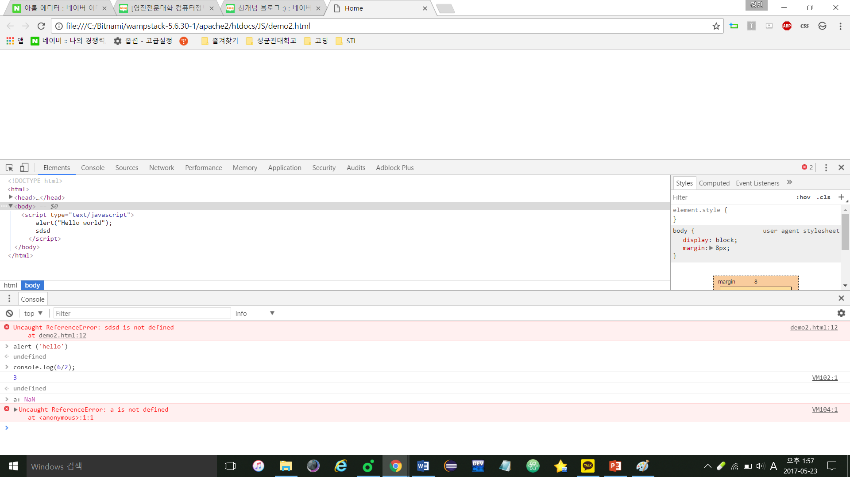
개발 도구
Chrome 개발자 도구

Slide 6
주의해야 할 문법
1. 세미콜론
세미콜론을 안 써도 됨
2. 비교 연산자
- ‘==‘
alert(1==”1”) -> true
- ‘===‘
alert(1===”1”) -> false

Slide 7
주의해야 할 문법
3. 자료형
Undefined
-> 개발자가 의도하지 않았지만 발생하는 아무 의미 없는 데이터 형
Null
-> 개발자가 의도하여 넣은 아무 의미 없는 데이터

Slide 8
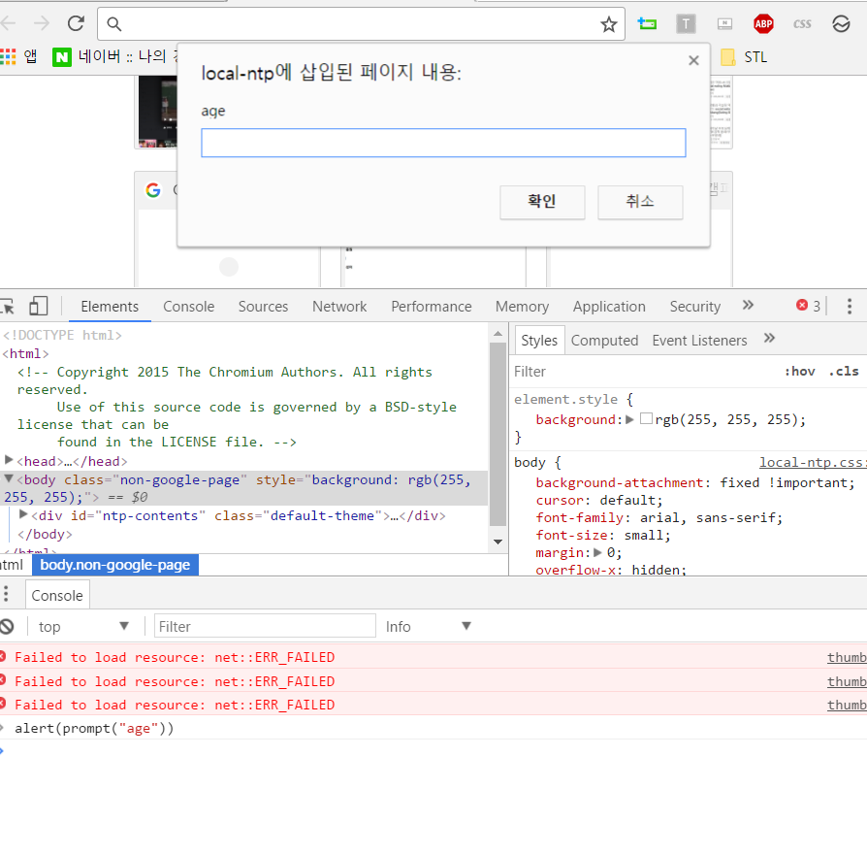
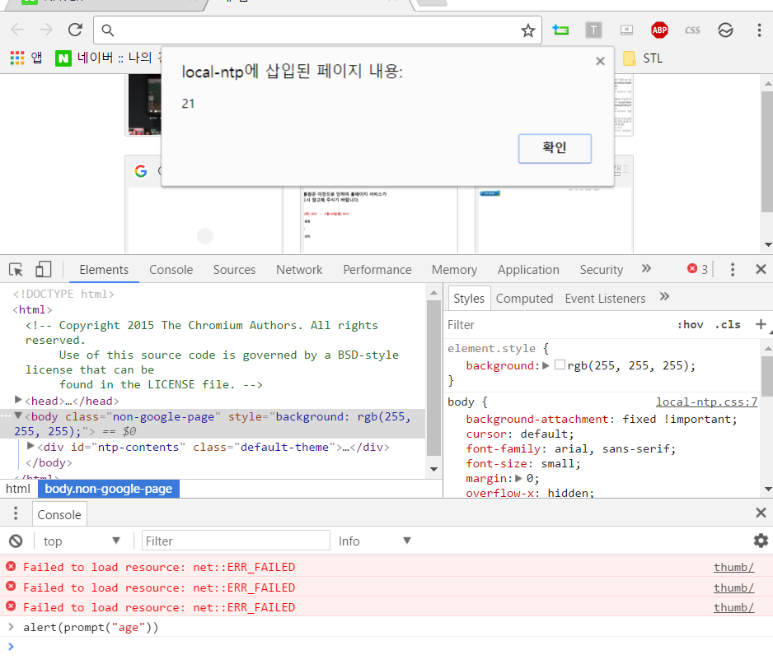
주의해야 할 문법
4. Prompt
-> c에서의 scanf와 같습니다.
Alert(Prompt(“your age?”))

Slide 9
출처
생활코딩
https://opentutorials.org/course/743/4724

